Slide 1



План реализации программы развития
на 2021-2030 годы

Slide 2
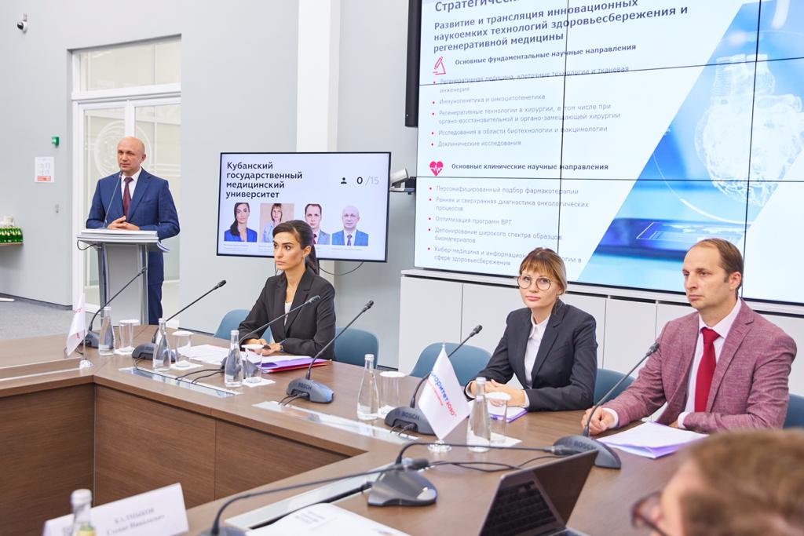
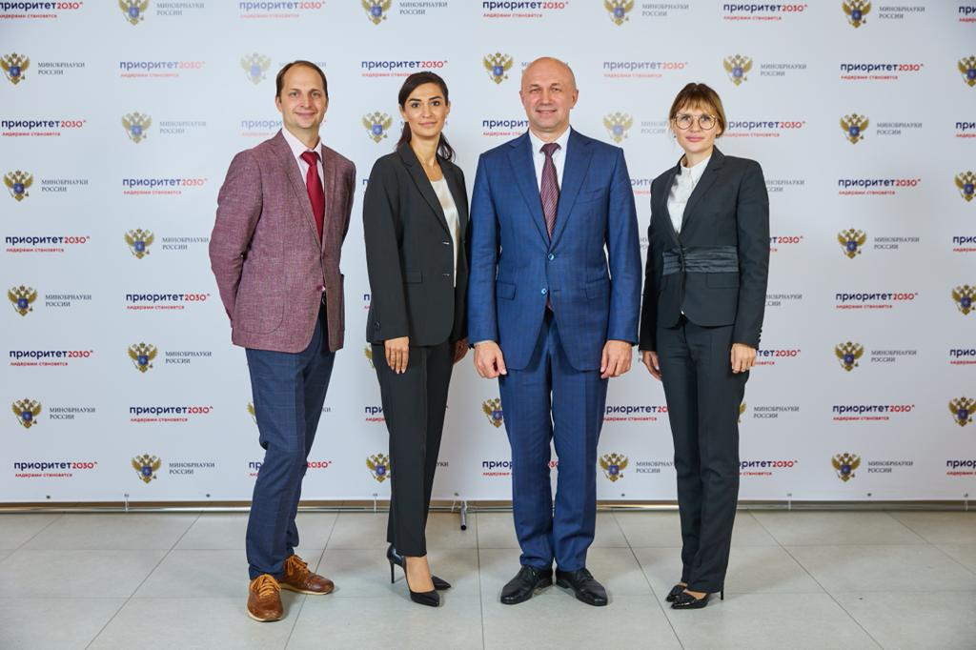
Представление программы на конкурсном отборе
26 сентября 2021 г. ректор КубГМУ С.Н.Алексеенко представил к защите проект программы развития университета Приоритет 2030
106 вузов получили поддержку в виде базовой части гранта Приоритет 2030
По результатам отбора КубГМУ вошел в число кандидатов, прошедших конкурсный отбор на участие в программе стратегического академического лидерства (протокол №1 от 26.09.2021)

Slide 3


Миссия и стратегическая цель
Целевая модель
Ежегодный прирост, не менее:
Подготовка конкурентоспособных специалистов на основе инновационных образовательных технологий в соответствии с переходом к цифровой трансформации общества и государства, интеграции биомедицинских наук и здравоохранения
Формировать, поддерживать инновационные технологии здоровьесбережения, способствующие сохранению и укреплению здоровья населения Краснодарского края и России, а также внедрять в экономику и социальную сферу наукоемкие технологии, развивая партнерство с лидерами в области науки, высшего образования, здравоохранения мирового сообщества
количества прошедших обучение по программам ДПО, в том числе посредством онлайн курсов
15%
9% количества иностранных студентов
2%
доли привлеченных зарубежных специалистов к образовательным и научным проектам от ППС
15%
количества статей в изданиях, индексируемых в базах Web of Science и Scopus, приходящихся на 1 НПР
10%
доли доходов из внебюджетных источников
5%
доли доходов от НИОКР в общей сумме доходов
5%
общего индекса цитируемости научных публикаций НПР по данным e-library
1% доли ППС в возрасте до 39 лет

Slide 4









Стратегические проекты
СП1
Цифровизация образования, переход к Smart-университету
Национальные цели РФ
Внедрение бережливых технологий
Создание индивидуальной образовательной траектории
СНТР РФ
Развитие экспортного потенциала системы образования
Социально-экономическое развитие региона
СП2
Развитие технологий здоровьесбережения и регенеративной медицины
Стратегия развития региона
Поддержка молодых ученых и талантливых школьников
Трансфер наукоёмких технологий в клиническую практику и медицинское производство
НТИ
Популяризация научных исследований

Slide 5

Стратегический проект 1
Создание смарт-системы образовательного процесса для подготовки конкурентоспособных специалистов новой формации
Цифровая трансформация образовательного процесса и системы управления
СП1.1
Центр развития индивидуальных образовательных траекторий
СП1.2
Развитие бережливой личности
СП1.3
Центр компьютерных симуляций
Внедрение роботизированной системы искусственного интеллекта - Industry 4.0
Единое цифровое пространство
Виртуальные туры
Информационное пространство «Мое здоровье»
Новые профессии в медицине
Открытие сетевых магистратур
Переход к концепции
«4П медицина»
Система «Портфолио компетенций»
Интеграция бережливых технологий в изучаемые студентами дисциплины
Расширение учебного центра – «Фабрика процессов» в рамках обучения бережливым технологиям медицинских работников
Элективный курс для школьников «Основы бережливых технологий»

Slide 6


Стратегический проект 1
Создание смарт-системы образовательного процесса для подготовки конкурентоспособных специалистов новой формации
Ресурсный центр «Биомедицинский предуниверсарий»
СП1.4
Центр международной деятельности
СП1.5
Система эффективного управления человеческим потенциалом
СП1.6
Расширение географии обучающихся
Адаптация к вузовской образовательной среде
Виртуальные физико-химические и медико-биологические лаборатории
Обучение IT-технологиям
Формирование навыков научной деятельности
Программа международной мобильности
Поддержка молодых талантов среди иностранных граждан
Развитие англоязычной среды
Программа Приглашённый лектор
Бережливый вуз
R&D-менеджмент
Система подачи проблем и предложений с использованием систем искусственного интеллекта
«ТАЧИНФОРМ: НАВИГАТОР»
Переход на электронный документооборот

Slide 7

Стратегический проект 1
Создание смарт-системы образовательного процесса для подготовки конкурентоспособных специалистов новой формации
IT-технологии
Образовательные технологии
Аспирантура
Довузовская
подготовка
Специалитет
Бережливые технологии
Ординатура
Юриспруденция в здравоохранении
Сетевая магистратура
Наукоемкие технологии
Английский язык
Проектная деятельность
Индивидуальная образовательная траектория
Образовательные технологии:
Аддитивное производство (3D-печать)
Искусственный интеллект (AVATAR, чат-боты)
Большие данные (Big Data)
Виртуальная и дополненная реальность
Геймификация
Робопедагогика
Андрогогика в обучении студентов
Industry 4.0
Smart-
предуниверсарий
Smart-университет
Smart-клиника
Smart-аптека
LifeLongLearning
НМО
Новые специальности:
Сетевой врач
IT-медик
Молекулярный диетолог
Тканевой инженер
Специалист по управлению геномом
Нанофармаколог
Разработчик систем «умной доставки лекарств»
Центр компьютерных симуляций

Slide 8

Стратегический проект 2
Развитие и трансляция инновационных наукоемких технологий здоровьесбережения и регенеративной медицины
Международный научно-исследовательский клинико-образовательный центр регенеративной медицины
Отдел клинико-экспериментальной иммунологии и молекулярной биологии
Учебно-производственный центр (виварий)
Медико-генетическая лаборатория
Научно-организационное управление
2021
2030
ЦЕНТР ФУНДАМЕНТАЛЬНЫХ ИССЛЕДОВАНИЙ
Лаборатория регенеративной медицины
Лаборатория клинико-экспериментальной иммунологии и молекулярной биологии
Лаборатория микробиологии и иммунохимических технологий
Лаборатория кибер-медицины и IT-технологий в сфере здоровьесбережения
ЦЕНТР «ЮЖНО-РОССИЙСКИЙ БИОБАНК»
НИИ технологий здоровьесбережения и регенеративной медицины
ОРГАНИЗАЦИОННО-АНАЛИТИЧЕСКИЙ ЦЕНТР
НАУЧНО-ИССЛЕДОВАТЕЛЬСКИЙ МЕДИКО-ДИАГНОСТИЧЕСКИЙ ЦЕНТР
ЦЕНТР БИОМЕДИЦИНСКОГО ОБРАЗОВАНИЯ
ЦЕНТР МОЛЕКУЛЯРНО-ГЕНЕТИЧЕСКИХ ИССЛЕДОВАНИЙ
ЦЕНТР ДОКЛИНИЧЕСКИХ ИССЛЕДОВАНИЙ

Slide 9



Стратегический проект 2
Развитие и трансляция инновационных наукоемких технологий здоровьесбережения и регенеративной медицины
Основные фундаментальные научные направления
Регенеративная медицина, клеточные технологии и тканевая инженерия
Иммуногенетика и онкоцитогенетика
Регенеративные технологии в хирургии, в том числе при органо-восстановительной и органо-замещающей хирургии
Исследования в области биотехнологии и вакцинологии
Доклинические исследования
Основные клинические научные направления
Персонифицированный подбор фармакотерапии
Ранняя и сверхранняя диагностика онкологических процессов
Оптимизация программ ВРТ
Депонирование широкого спектра образцов биоматериалов
Кибер-медицина и информационные технологии в сфере здоровьесбережения

Slide 10
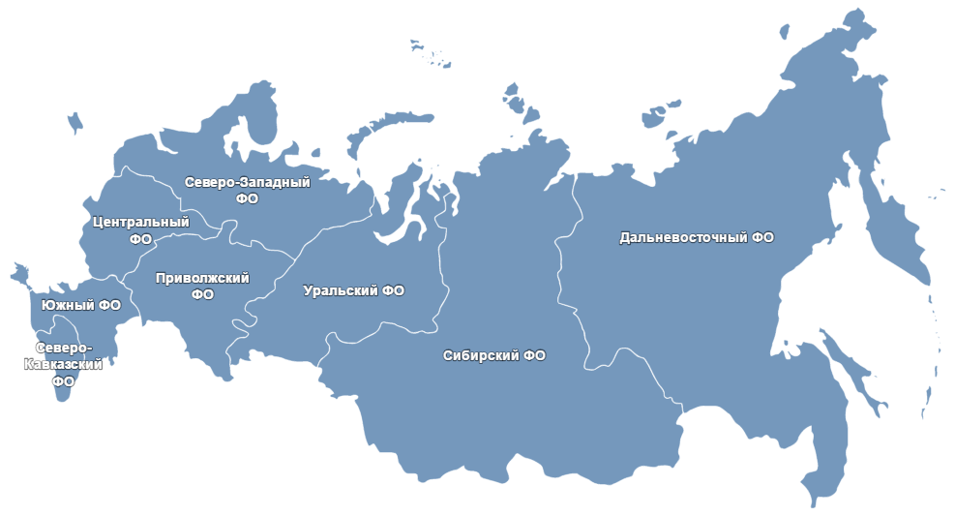


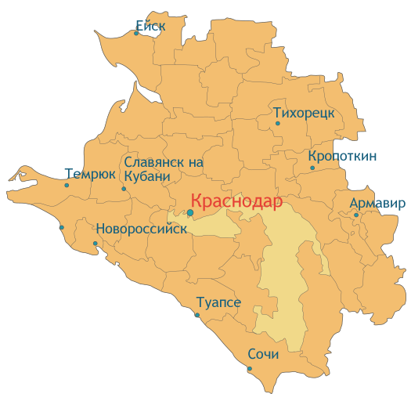

Консорциумы
По внедрению платформ
AI-технологий на международный рынок образовательных услуг
Разработчик
Пилотная площадка
Тиражирование практик
В рамках реализации и внедрения бережливых технологий
Разработчик
Пилотная площадка
Тиражирование практик

Slide 11
ФГБОУ ВО Кубанский государственный медицинский университет
Минздрава России
Адрес: 350063 Краснодар, ул. М. Седина, 4,
Ректор: Сергей Николаевич Алексеенко
Телефон: 8 (861) 268-36-84
Эл. почта: corpus@ksma.ru
Сайт: http://www.ksma.ru/
Kuban State Medical University
Address: 350063, Russia, Krasnodar,
st. Mitrofan Sedin, 4,
Rector:Sergey Alekseenko
Phone: 8 (861) 268-36-84
Email: corpus@ksma.ru
Website: http://www.ksma.ru/

